Slide 1
Plan 10 de matemáticas
2° A y 2° B
Profesora Macarena Zavala

Slide 2
Objetivo de Plan de trabajo: Leer números naturales del 0 al 100 y representarlos en forma concreta, pictórica y simbólica.

Slide 3
Recordemos los bloques base 10
Unidad
Decena

Slide 4
Recordemos los bloques base 10
Decenas | Unidades

Slide 5
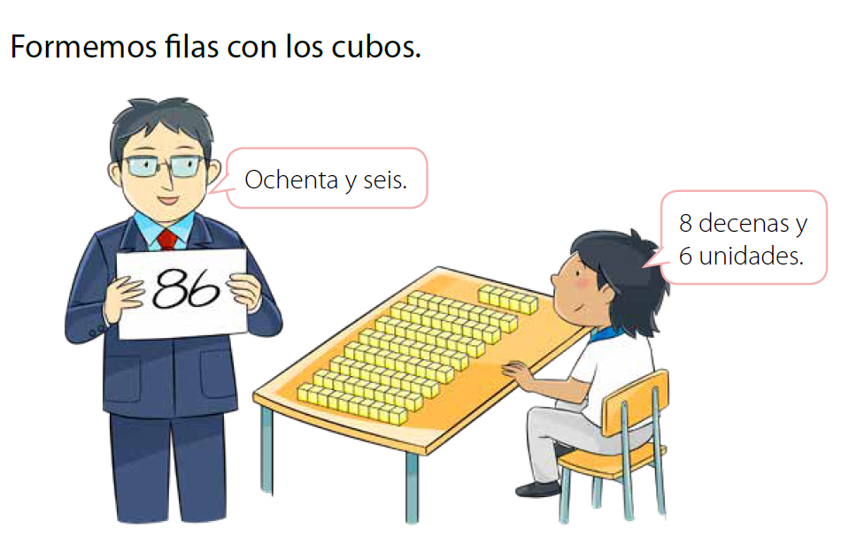

Slide 6
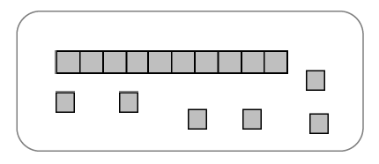
¿Qué número representa las barras base 10?

Slide 7
¿Qué número representa las barras base 10?
16

Slide 8
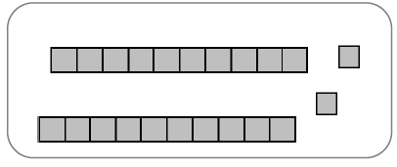
¿Qué número representa las barras base 10?

Slide 9
¿Qué número representa las barras base 10?
22

Slide 10
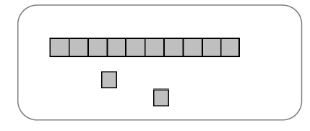
¿Qué número representa las barras base 10?

Slide 11
¿Qué número representa las barras base 10?
12

Slide 12
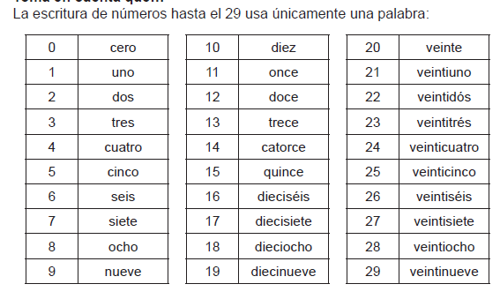
Escritura de los números

Slide 13
Escritura de los números

Slide 14
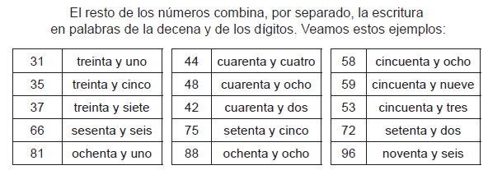
Escritura de los números

Slide 15
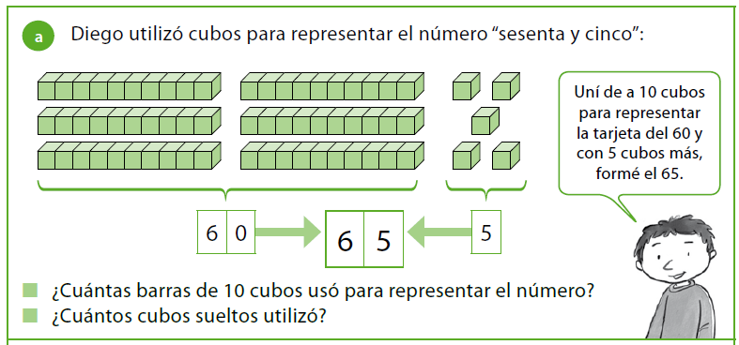
Actividades de plan diez

Slide 16
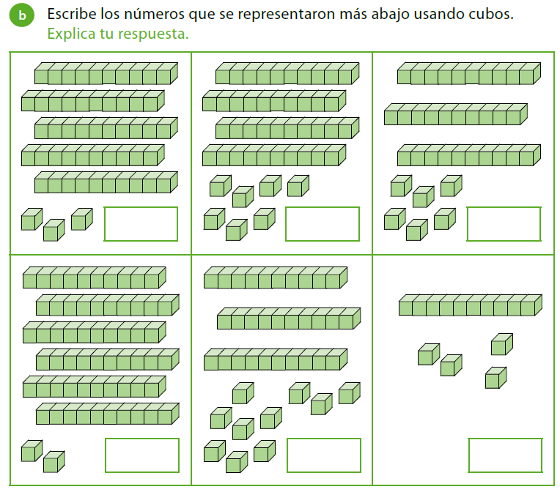

Slide 17
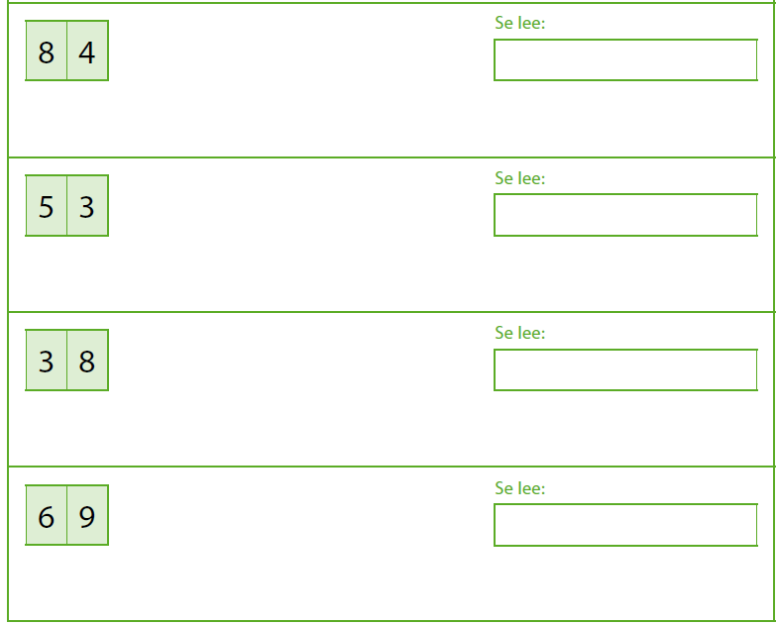

Slide 18
A cuidarse en casa… Hasta el próximo plan de trabajo!!

